Slide 1
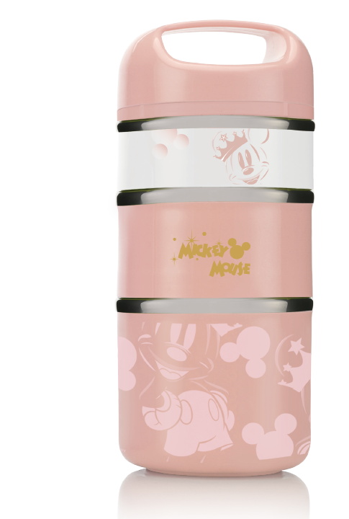
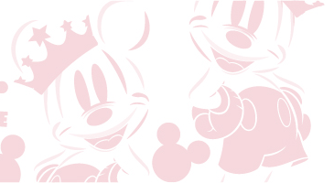
奇幻星云系列
MICKEY MOUSE FANTASY NEBULA
奇幻星云
三层保温手提餐桶
产品型号： DSM-CF088
市场参考价： 178.00
批发价： 48.00
材质：不锈钢（304）+PP
容量： 1.2L
装箱数： 12pcs/箱
功能简介：
1.不锈钢材质内胆，高密度保温发泡材质，
有效防止热量流失。
2.环保PP材质外壳，提手设计，方便携带。
活力造型，保温小能手

